Slide 1

SynenosiS
Η απάντηση στην ενοποίηση των τραπεζικών σας δεδομένων

Slide 2
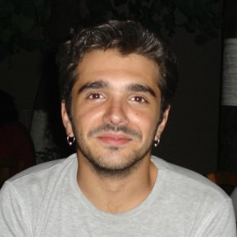


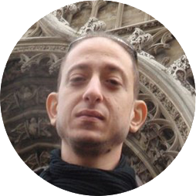
Outstanding Founders
Pantelis Petridis CEO
Giorgos Stratakis CTO
Nikolaos Stratakis
CFO
Angelos Papaioannidis
S.A.G.A.P.O.

Slide 3

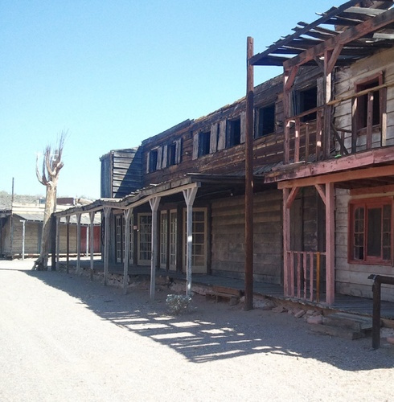
Το τοπίο ενoποίησης τραπεζικών δεδομένων στην Ελλάδα.

Slide 4
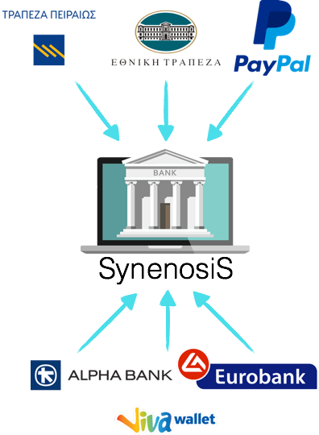
συνένωση < ελληνιστική κοινή συνένωσις < σύν + ἕνωσις
Η ένωση δύο ή περισσότερων ανεξάρτητων στοιχείων που δημιουργεί ένα νέο οργανικό σύνολο
Στόχος της εφαρμογής είναι να διαθέσει ένα ενιαίο προγραμματιστικό API μέσω του οποίου οι καταναλωτές αυτού να μπορούν να έχουν πρόσβαση στα δεδομένα των λογαριασμών τους στα διάφορα χρηματοπιστωτικά ιδρύματα.

Slide 5
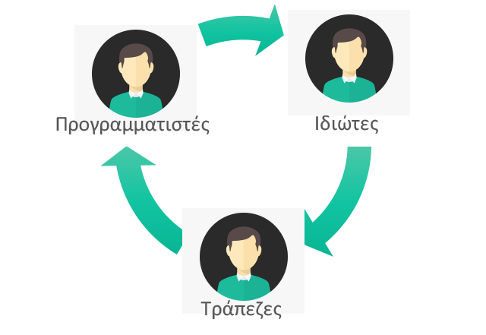
Our Audience
Personal Finance Management (PFM)
Cashflow Analysis / Prediction
Accounting / Invoicing
And many more…

Slide 6
Our Valuation

Slide 7
Learn More:
www.synenosis.gr

